Slide 1
Проект «Волшебное мыло»
Участники проекта:
воспитанники МА ДОУ №42
Жидкова Катя
Даминов Камиль
Кленкова Даша
Руководитель проекта:
воспитатель
Григорошкуца Наталья Александровна

Slide 2
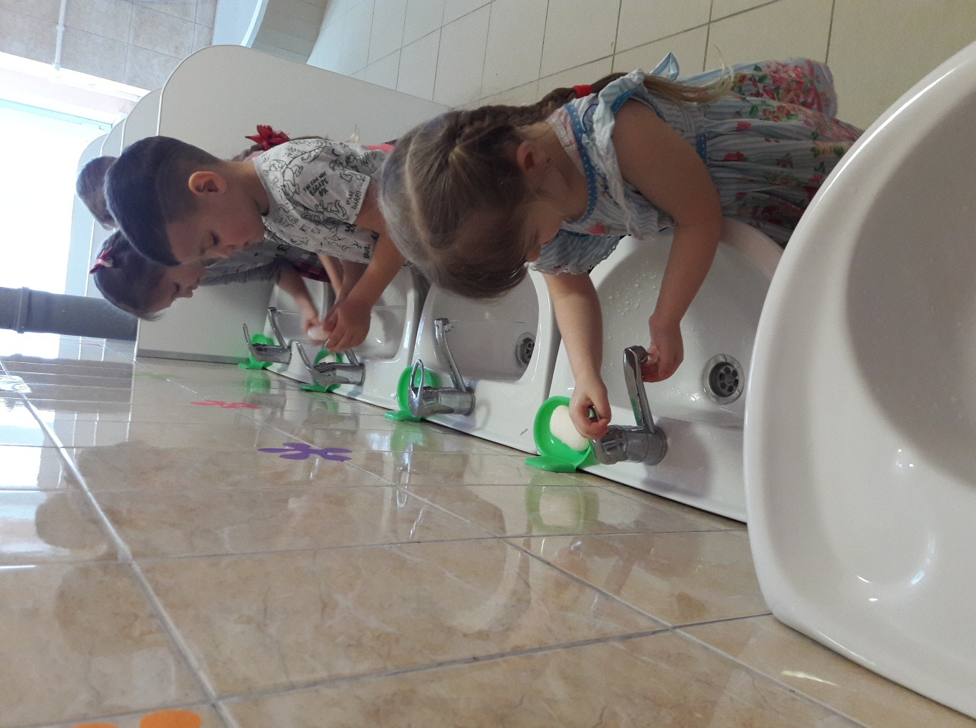
Проблема
Не все дети моют руки с
мылом после прогулки и
после посещения туалетной
комнаты.
Гипотеза
Узнав столько нового и интересного о свойствах мыла, мы с удовольствием будем соблюдать правила личной гигиены.

Slide 3
Задачи
1.С помощью рассказов воспитателя ознакомимся с историей происхождения мыла
2. Изучим свойства мыла
3. Выясним из какого мыла и как изготавливаются мыльные пузыри
4. Научимся делать мыло в домашних условиях

Slide 4
План реализации проекта
1. Попросим медицинскую сестру провести с нами беседу «Как можно защититься от микробов?»
2. Просмотрим мультфильм «Мойдодыр».
3. Прочитаем произведение А. Л. Барто «Ах ты девочка чумазая».
4. С помощью родителей подготовим выставку « Мыло волшебное».
5. Опросим сотрудников детского сада «Каким мылом Вы пользуетесь чаще всего и почему? »
6. Проведем несколько экспериментов с мылом для определения его свойств
7. Приготовим раствор для изготовления мыльных пузырей
8. Научимся делать мыло с разным составом в домашних условиях.

Slide 5
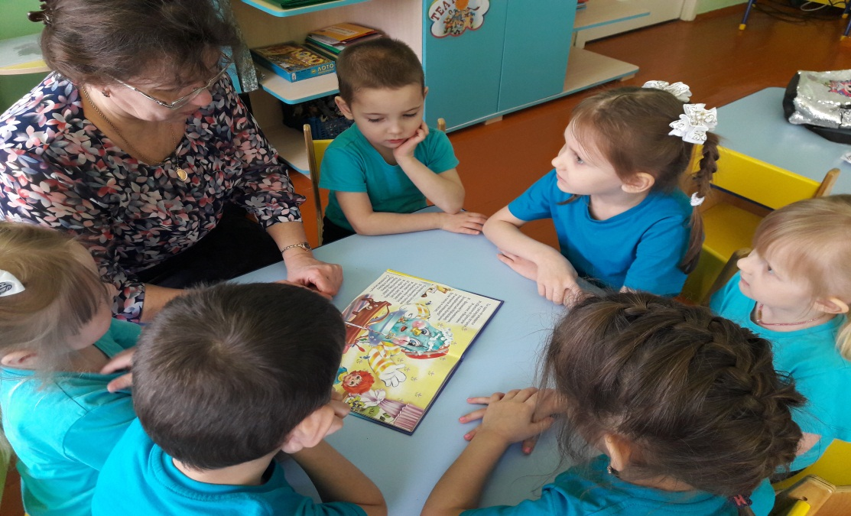
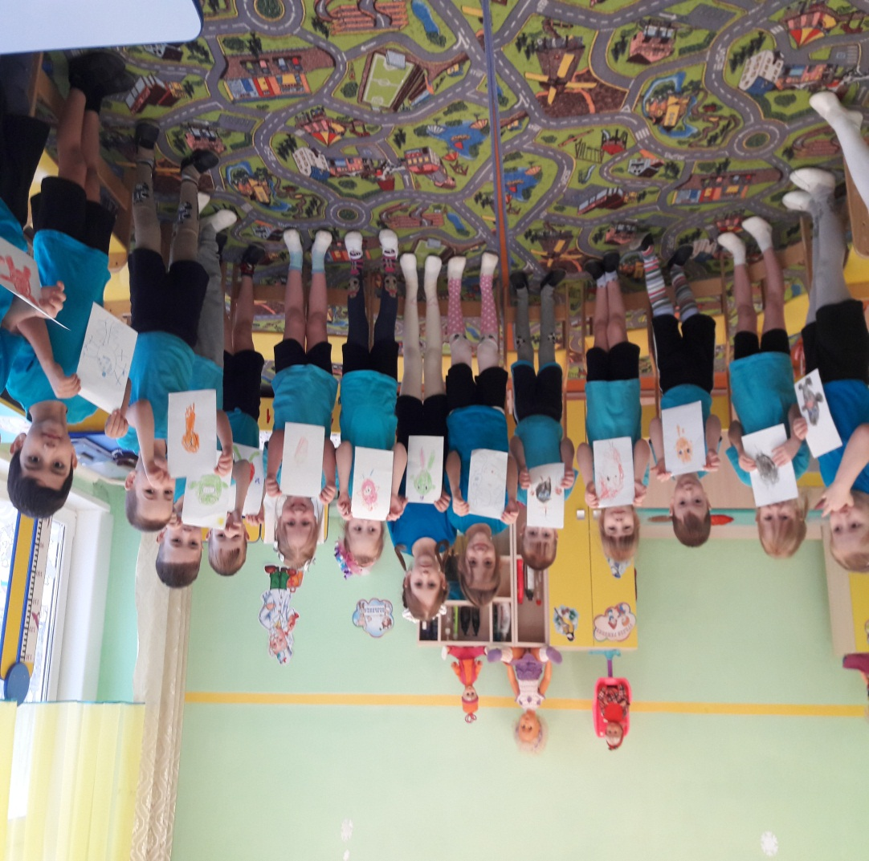
Мы внимательно просмотрели мультфильм «Мойдодыр». Нам прочитали сказки «Зачем нам мыло» и «Сказка про мыло», А. Л. Барто «Ах ты девочка чумазая». Мы узнали очень много интересного о микробах, появляющихся время от времени на наших руках и даже нарисовали их.

Slide 6
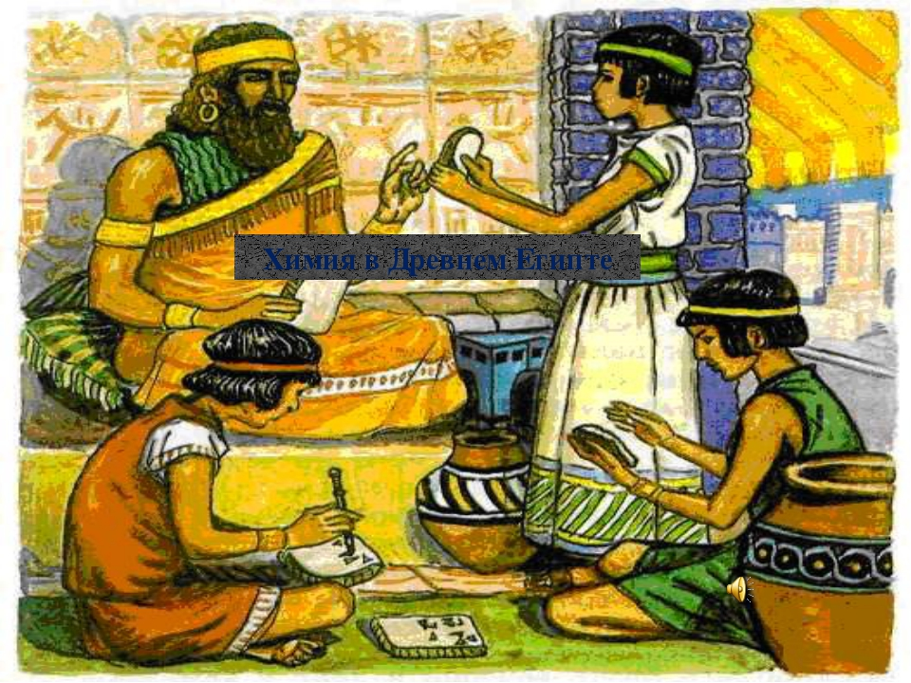
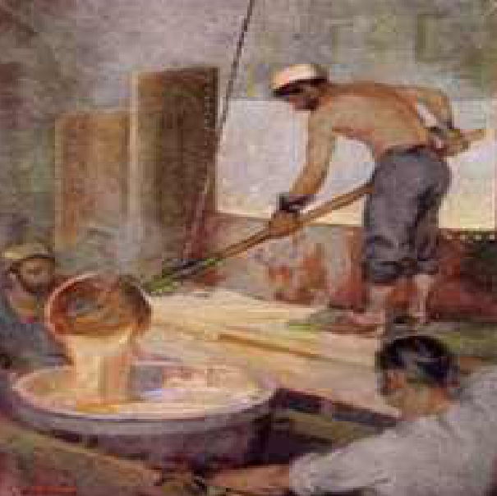
Мы узнали о истории происхождения мыла
Оказывается: мыло появилось 6 тысяч лет назад в Древнем Риме.

Slide 7
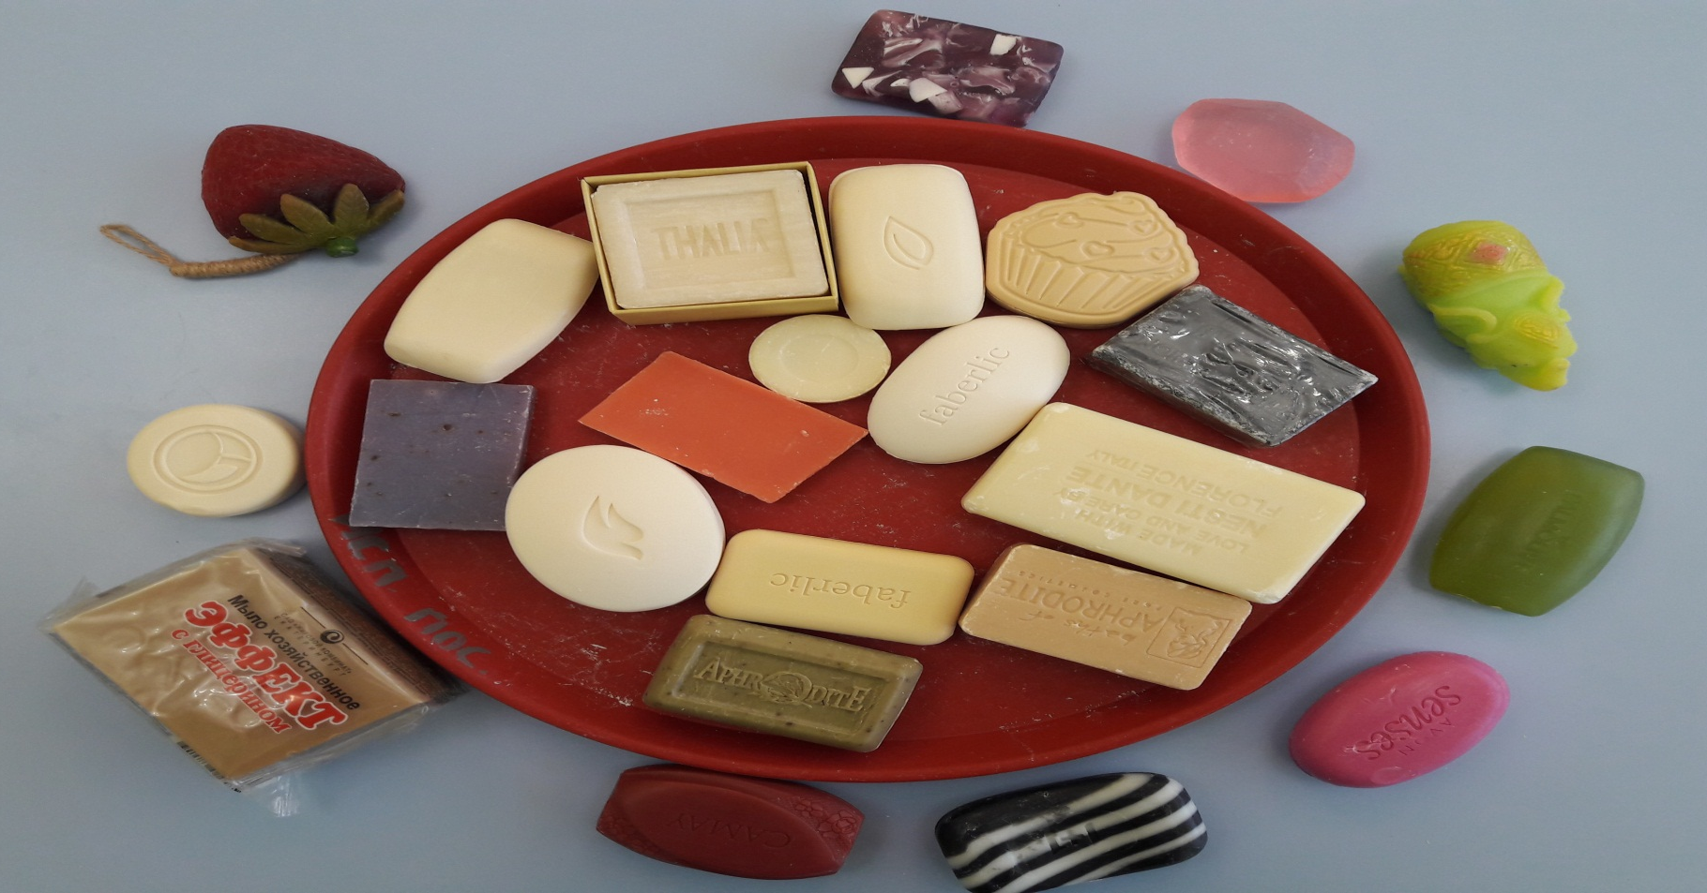
Такого разнообразия мыла мы еще не видели. А как оно пахнет…

Slide 8
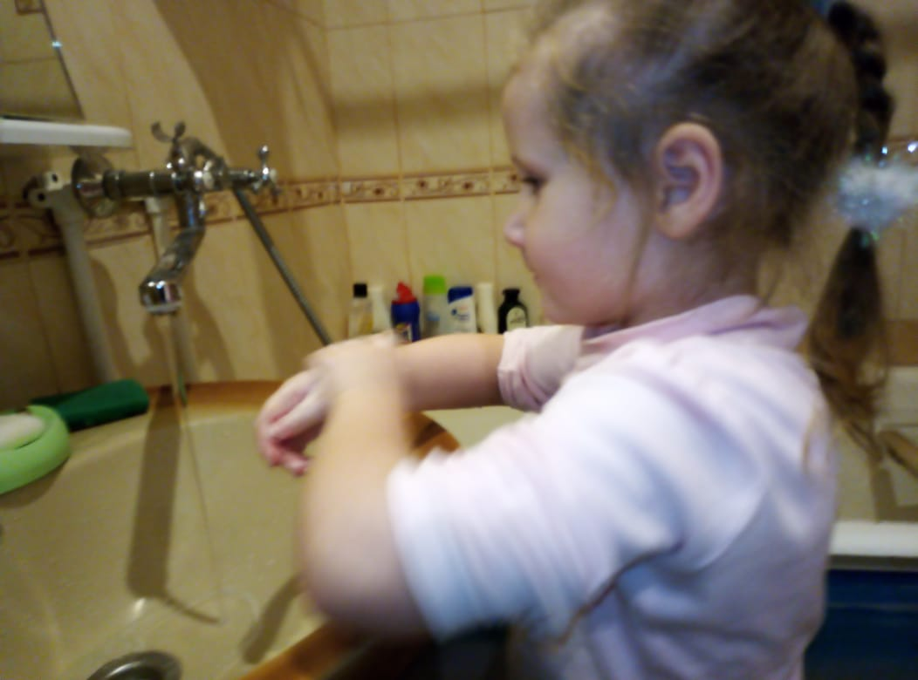
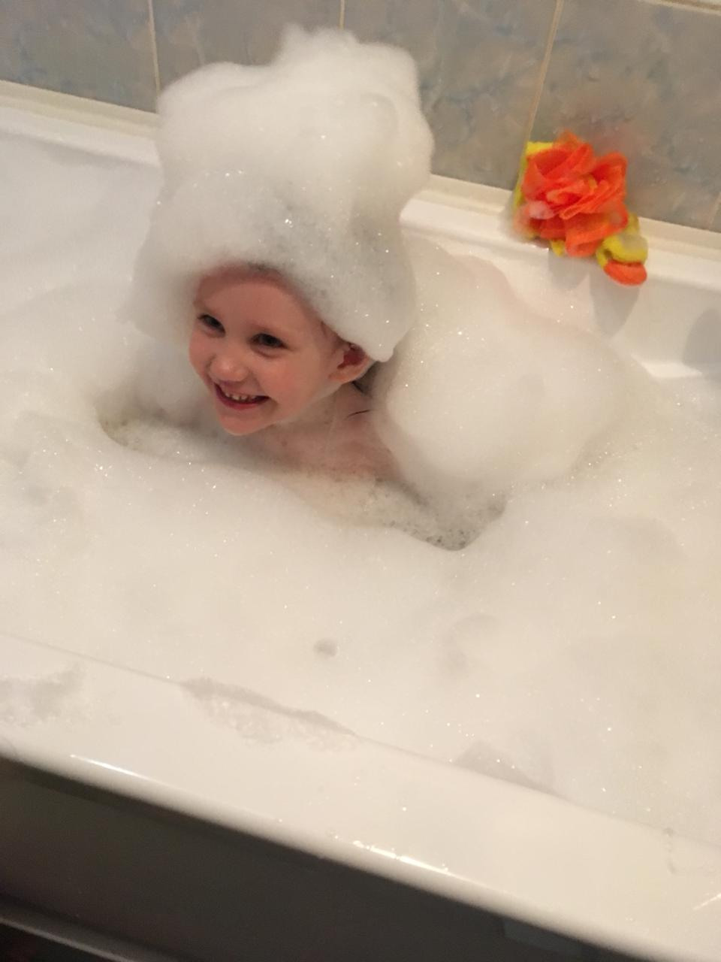
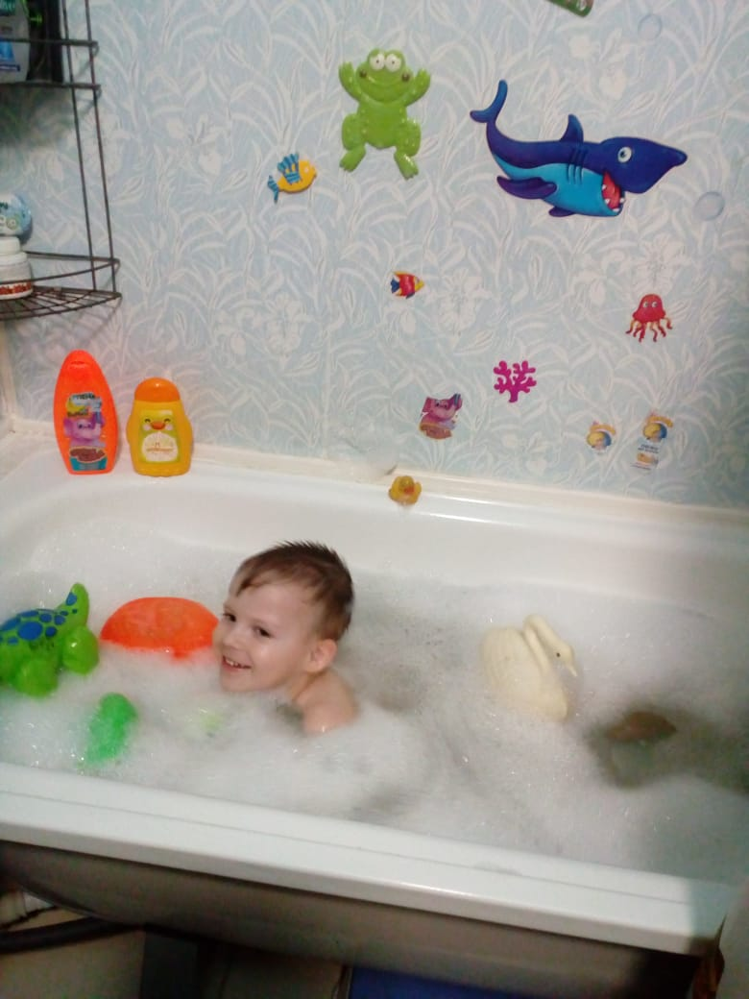
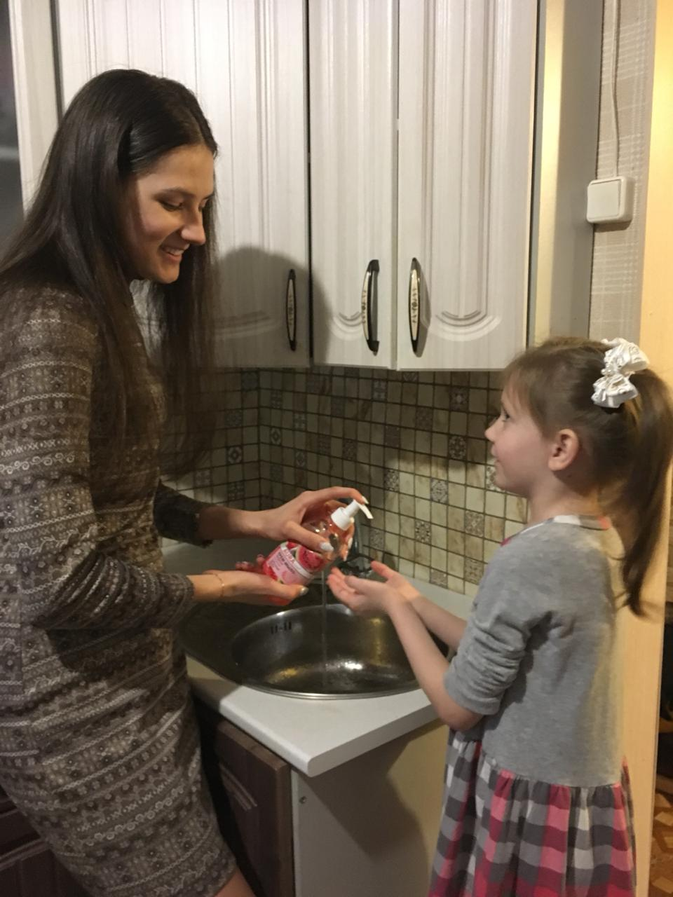
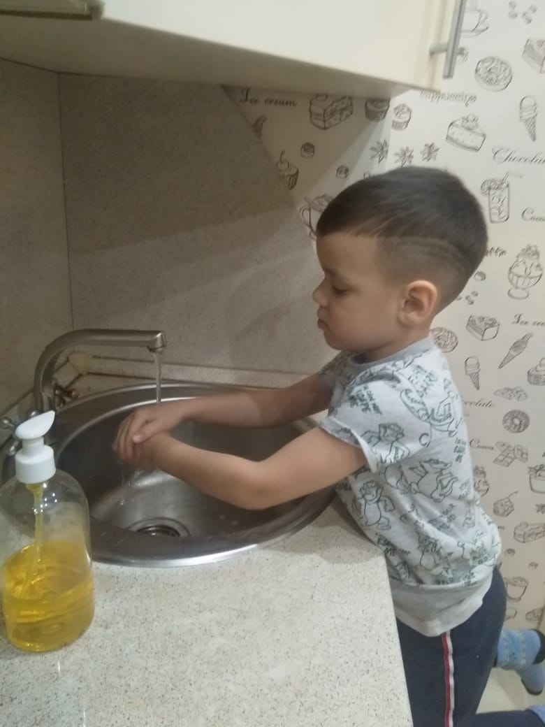
Наши мамы и папы помогли нам сделать выставку «Я УМЕЮ УМЫВАТЬСЯ!»

Slide 9
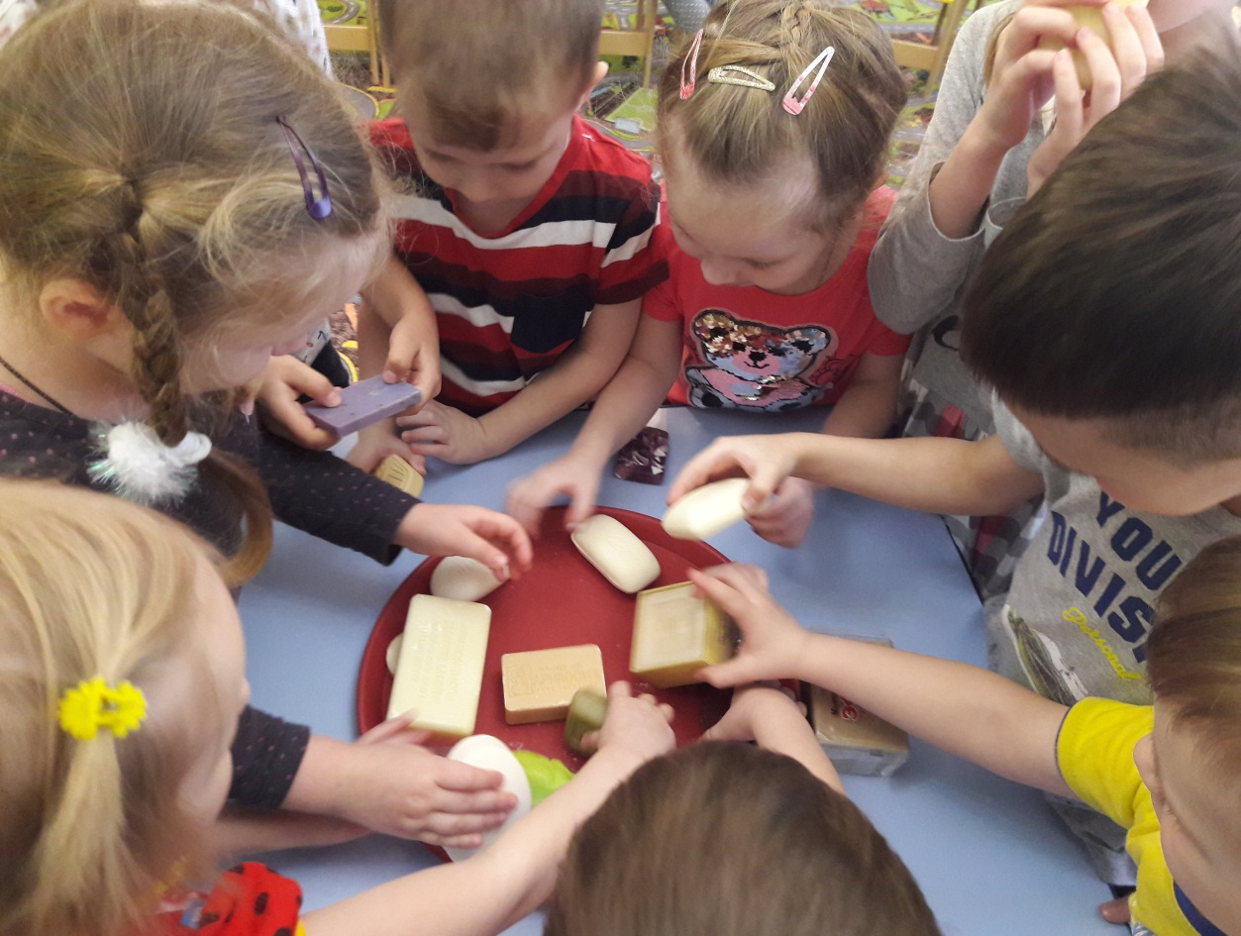
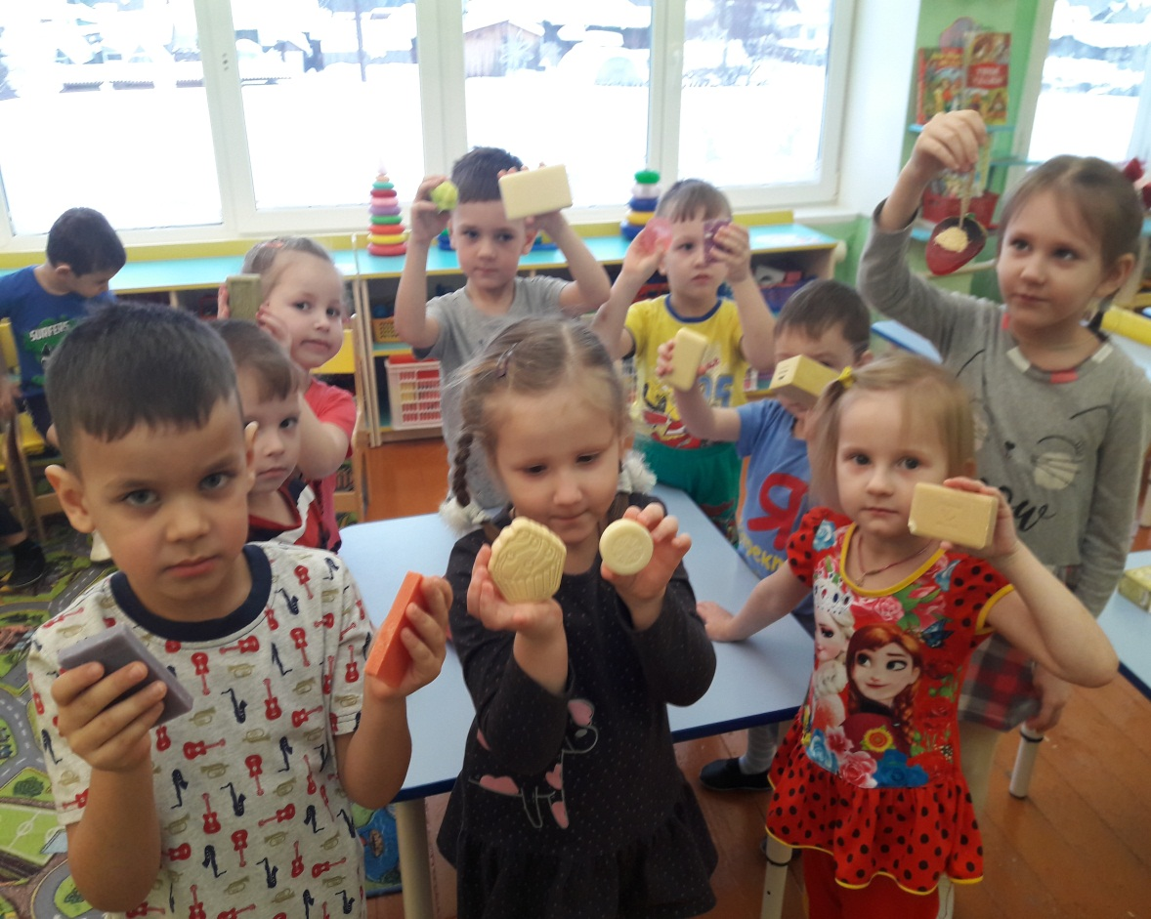

Slide 10
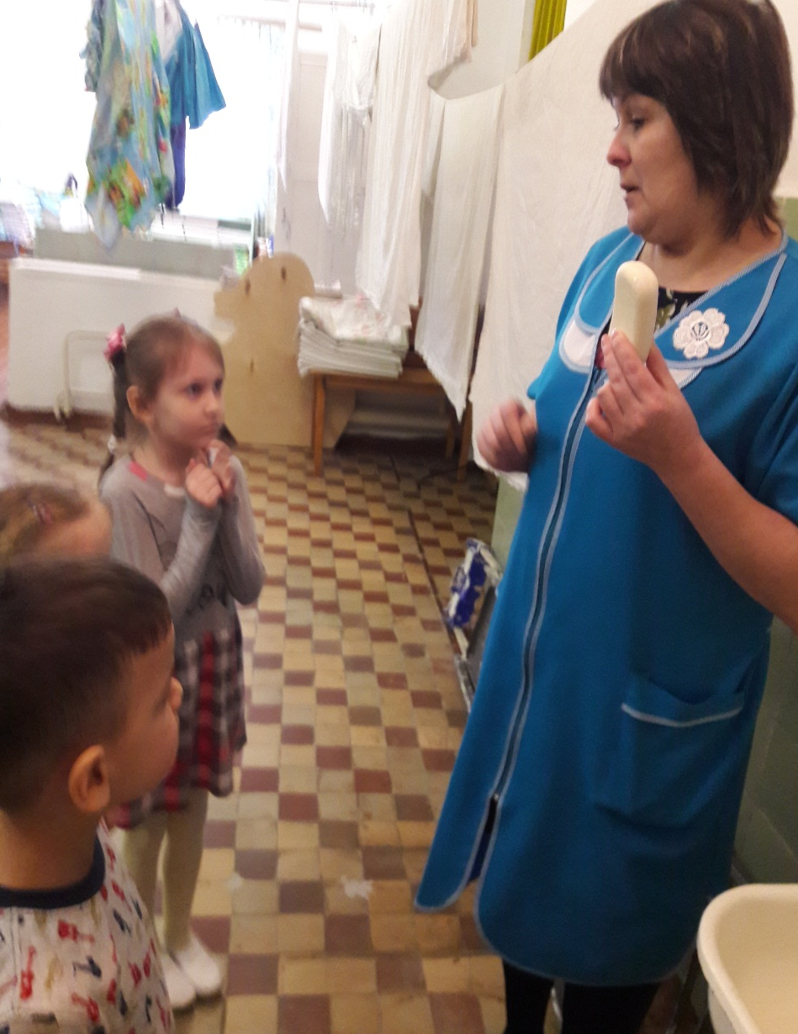
Мы опросили сотрудников детского сада, каким мылом они пользуются чаще всего и почему.
Машинист по стирке белья Юлия Александровна пользуется только детским мылом, потому что в нем нет химических добавок и оно не вызывает аллергию.

Slide 11
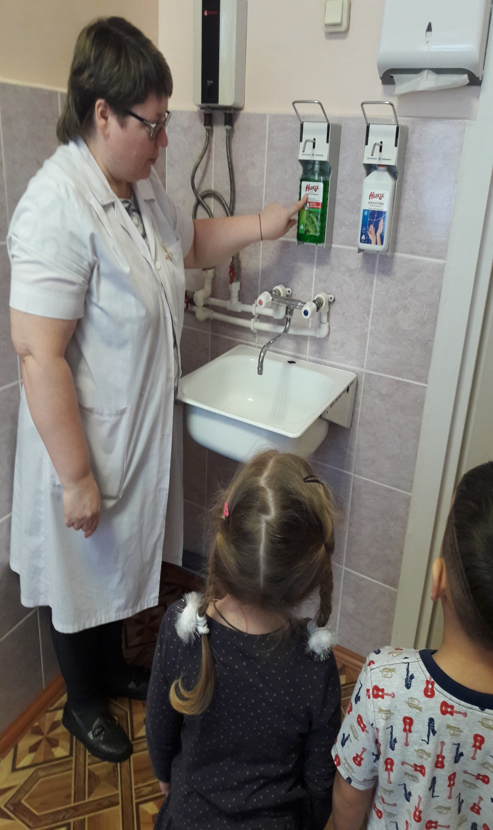
А наша строгая медицинская сестра Жанна Михайловна рассказала нам, что пользуется только жидким антибактериальным мылом, так как её руки всегда должны быть очень чистыми. Мы узнали. что очень чистые руки называются новым для нас словом – стерильные.

Slide 12
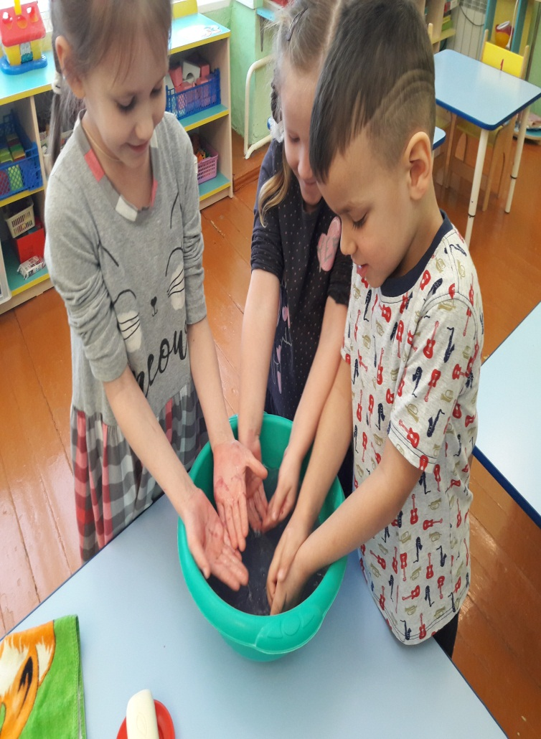
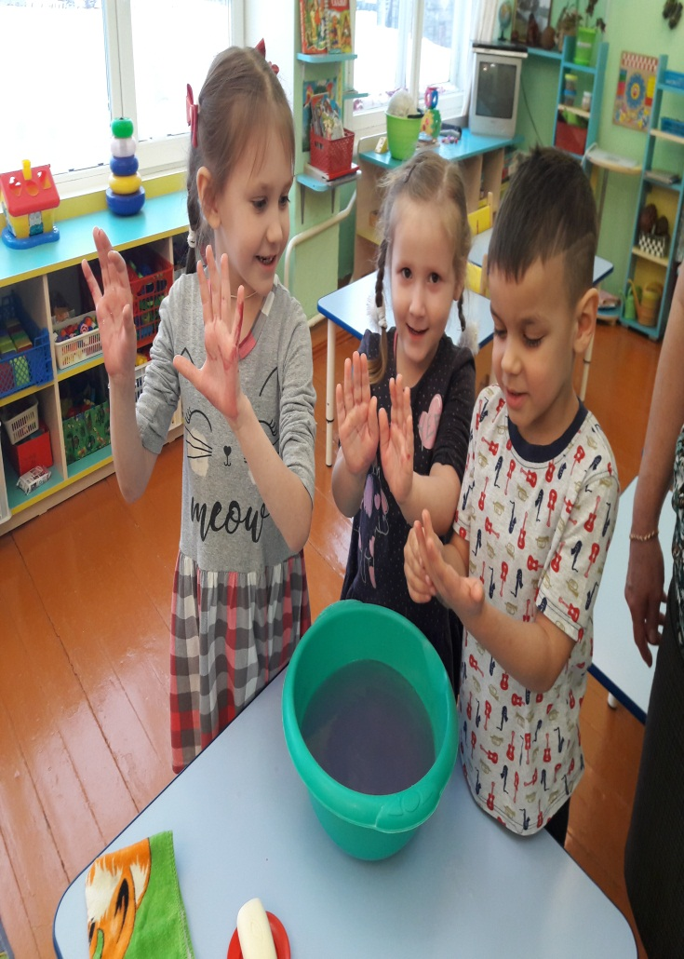
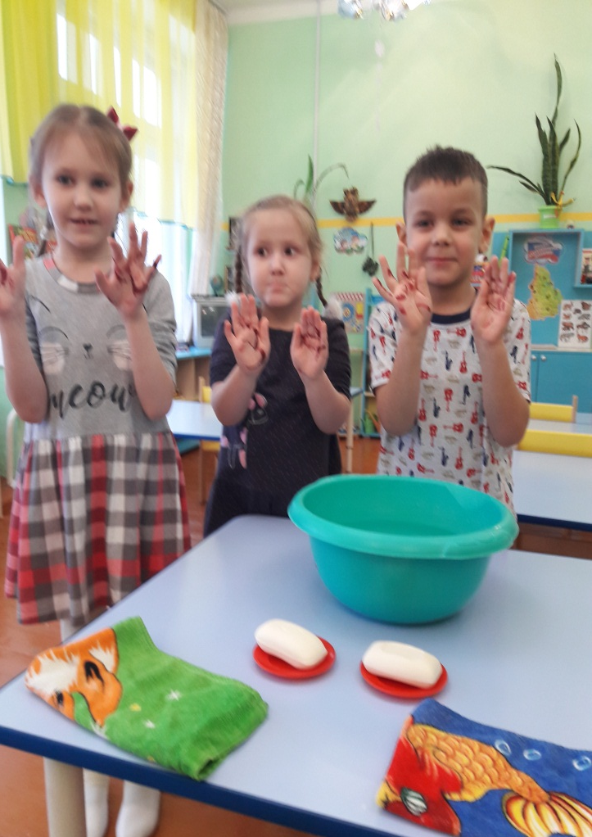
Узнав столько интересного о мыле, решили узнать: почему же необходимо мыть руки с мылом? Какими волшебными свойствами оно обладает? Эксперимент 1. Испачканные руки помыли простой водой. Вывод: грязь с наших рук вода удалила не полностью!

Slide 13
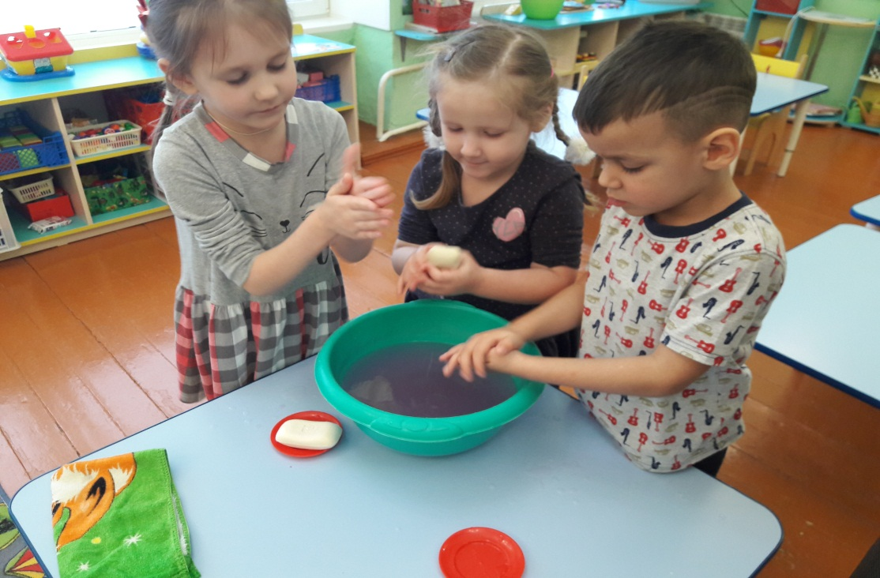
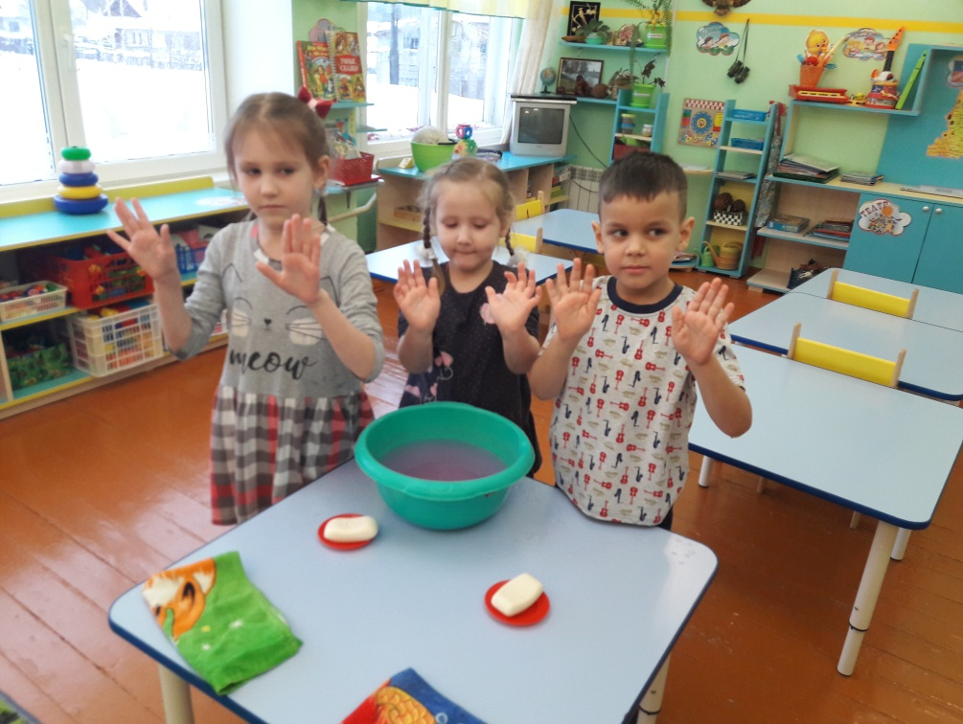
Помыв руки с мылом, увидели, что наши ручки стали удивительно чистыми. Вывод: Мыло действительно смывает грязь!

Slide 14
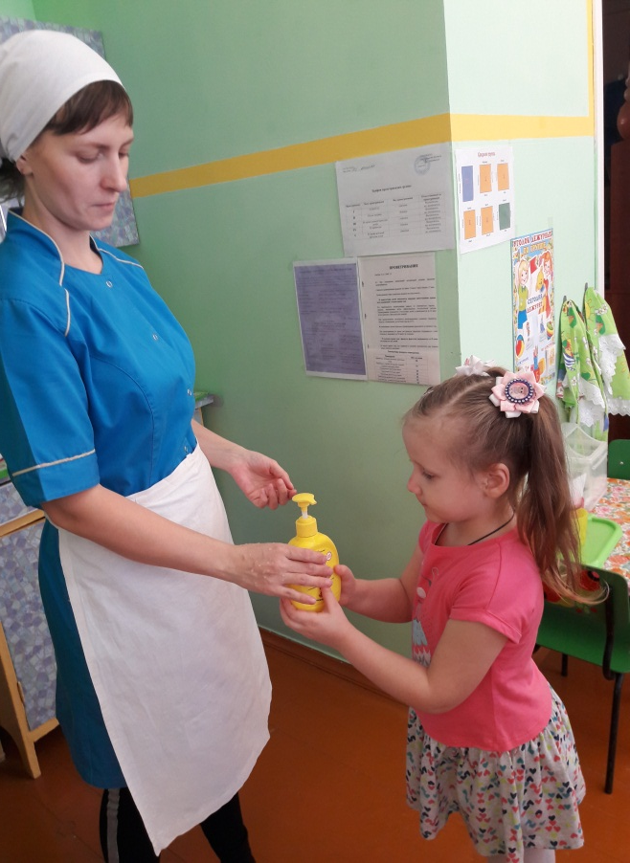
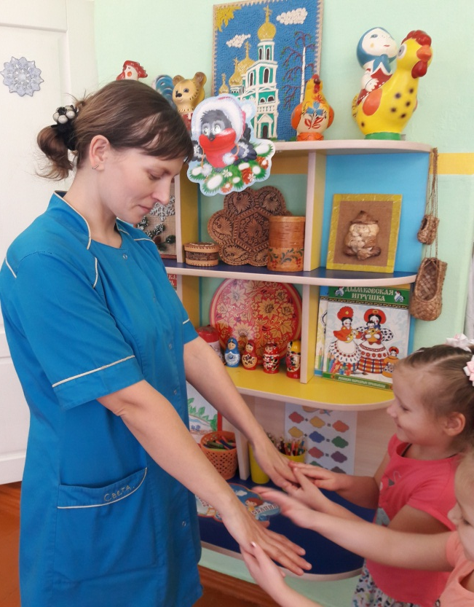
Эксперимент 2.
Мы попросили нашего младшего воспитателя Светлану Юрьевну неделю мыть руки мылом с добавлением увлажняющего крема, потому что от работы с содой кожа на её руках стала сухой Уже через 2 дня кожа ее рук была очень мягкой и гладкой.
Вывод: мыло с входящим в его состав увлажняющим кремом лучше питает кожу, делая её мягкой и шелковистой.

Slide 15
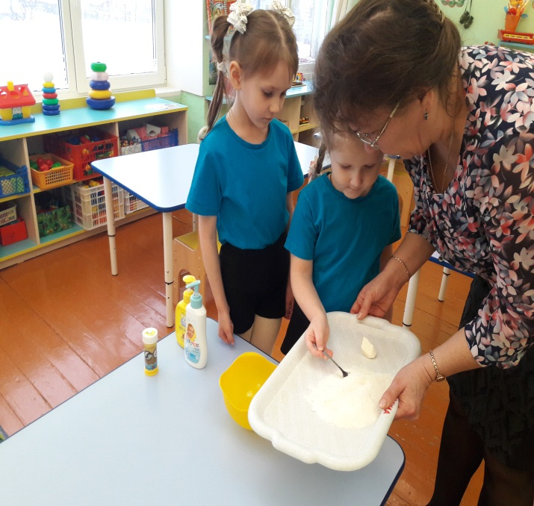
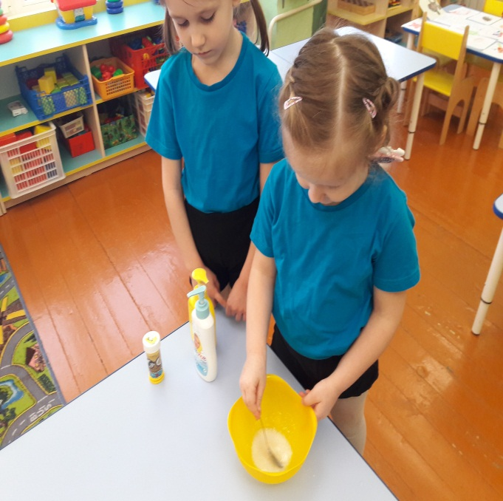
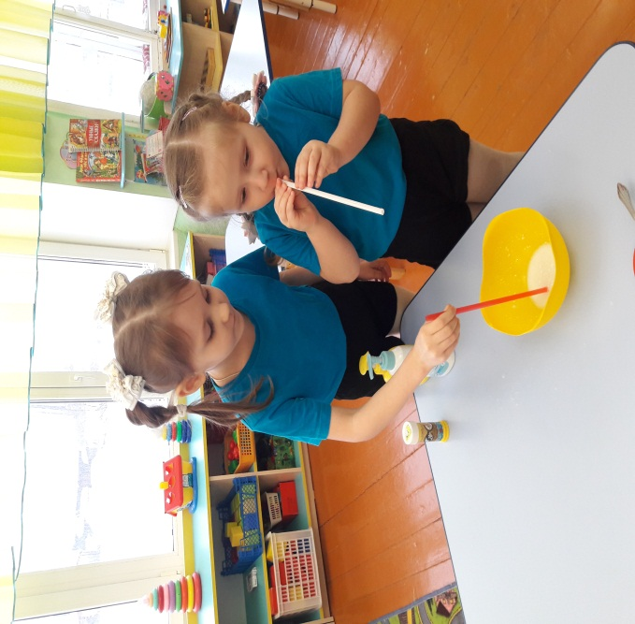
Эксперимент 3. Во время намыливания рук мы обратили внимание на то, что на руках появляются пузыри, очень похожие на мыльные. Растворив твердое мыло в воде, попытались надуть мыльный пузырь - не получилось ничего! Тогда развели жидкое мыло в воде. Пузыри надувались легко, долго не лопались. Вывод: жидкое мыло может растягиваться в очень тонкую плёнку, из которой при надувании и получается пузырь.

Slide 16
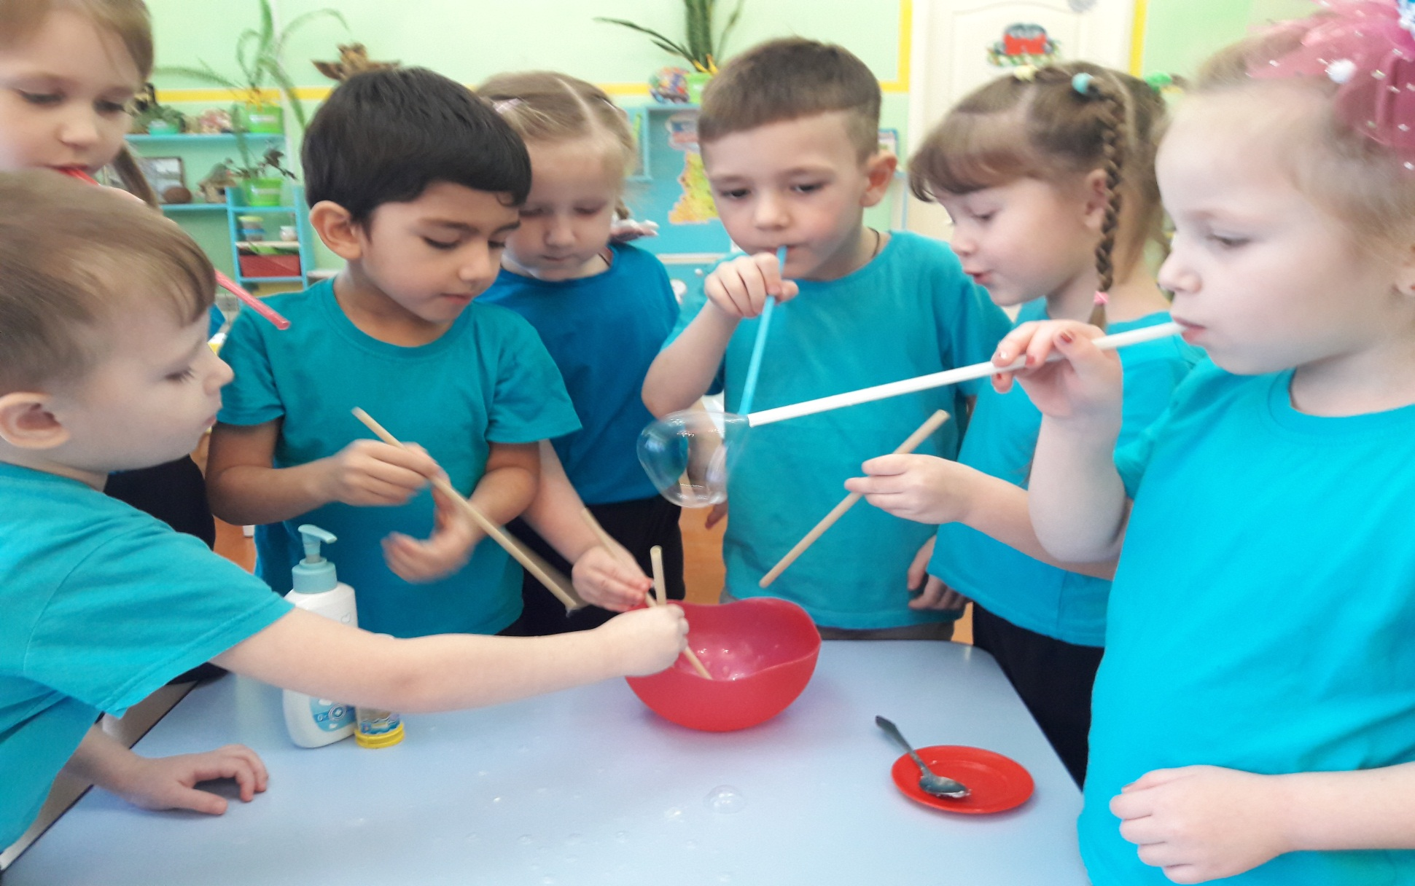
Ура! Мы теперь можем сами сделать раствор для мыльных пузырей.

Slide 17
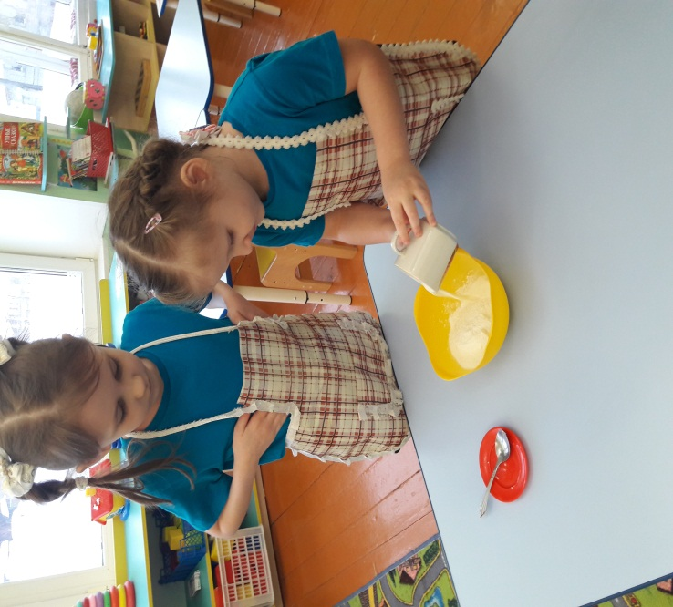
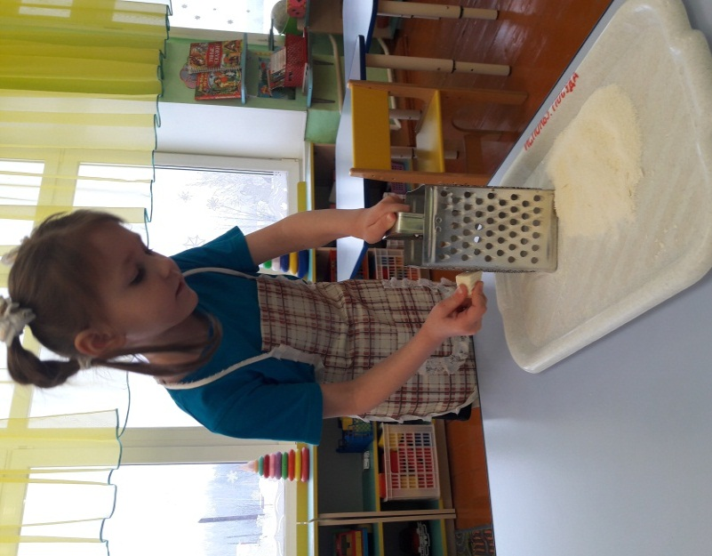
Эксперимент 4. Мы задались вопросом – сможем ли мы в домашних условиях изготовить с помощью взрослых мыло? Взяв детское мыло, натерли его на мелкой терке и растворили его в горячем молоке. Добавили в него: ягоды черной смородины, мандарин и капельку духов. Все хорошо перемешали и разлили по формочкам. На другой день наше волшебное мыло затвердело и мы получили красивое и ароматное мыло с разными наполнителями и запахами. Вывод: Мыло можно приготовить дома самостоятельно, придав ему любую форму, цвет, запах.

Slide 18
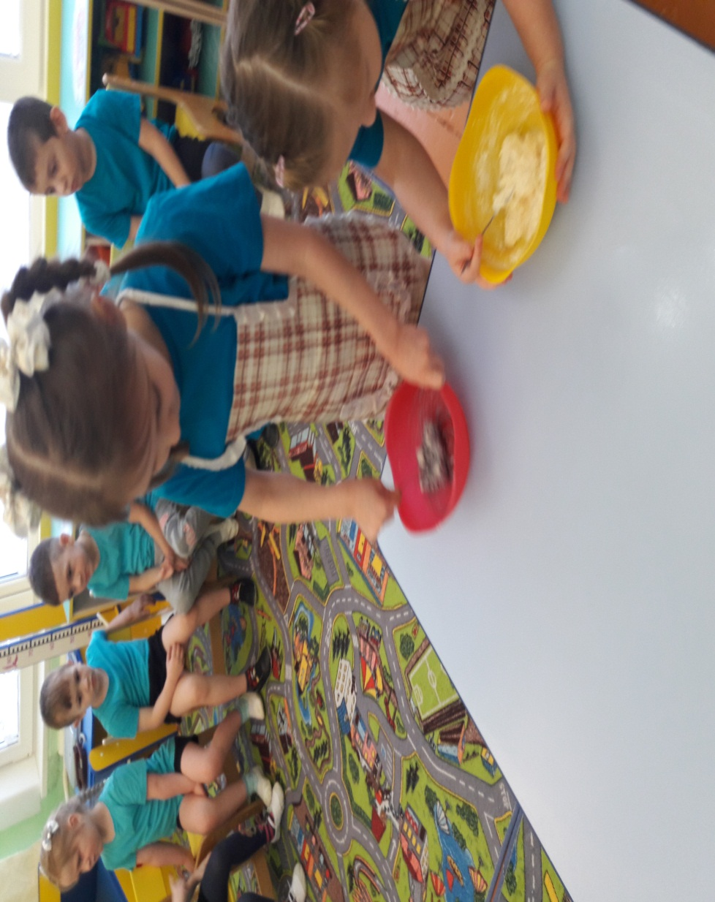
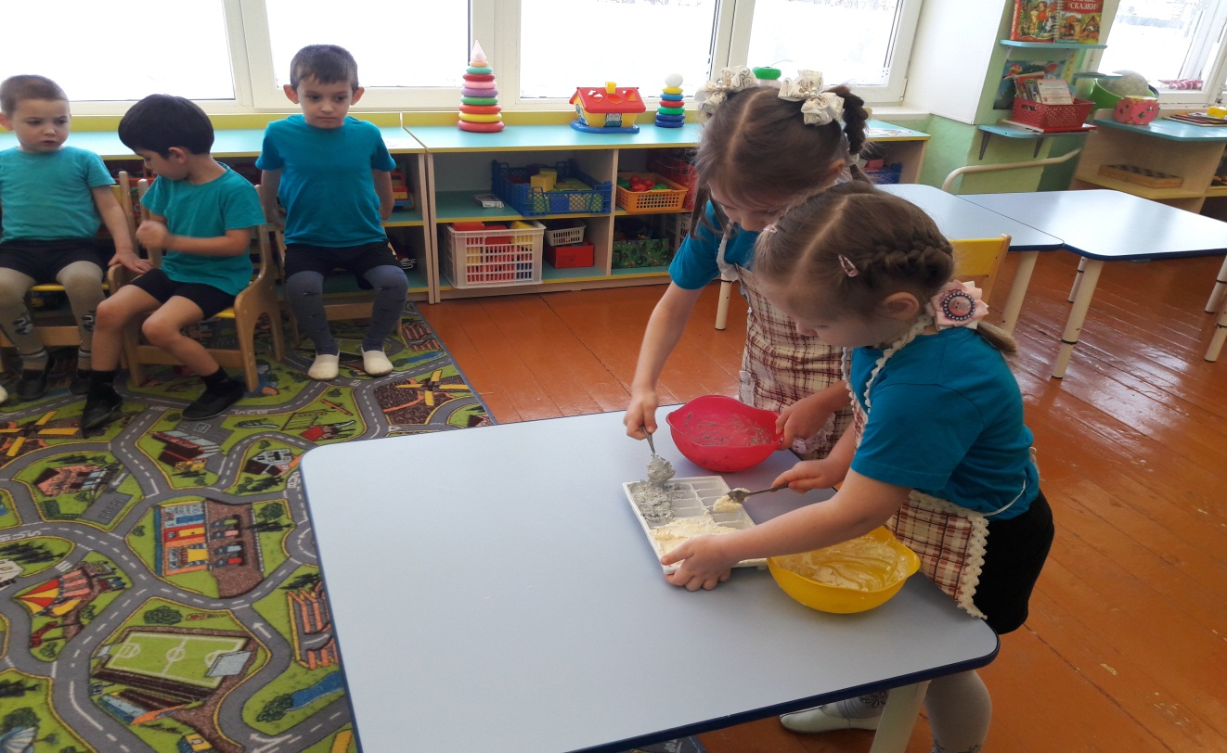

Slide 19
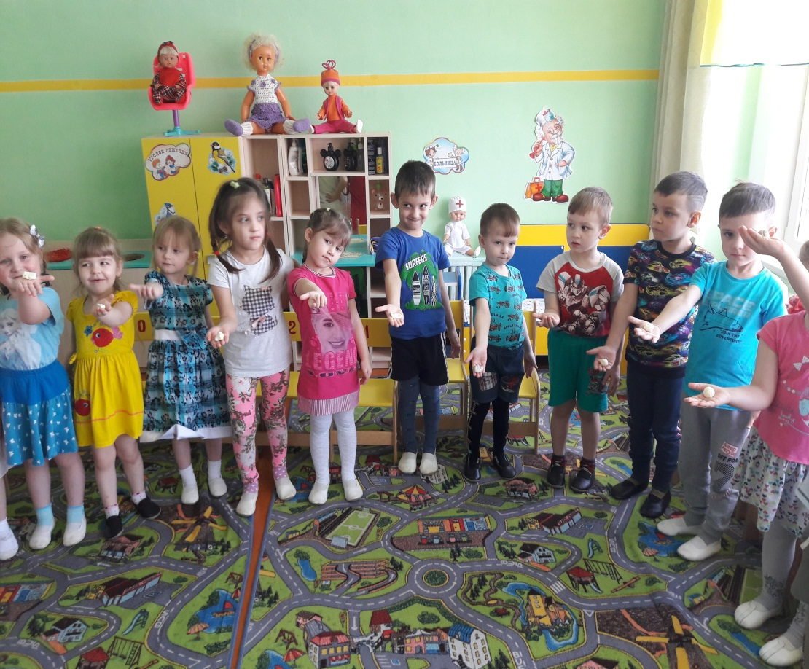
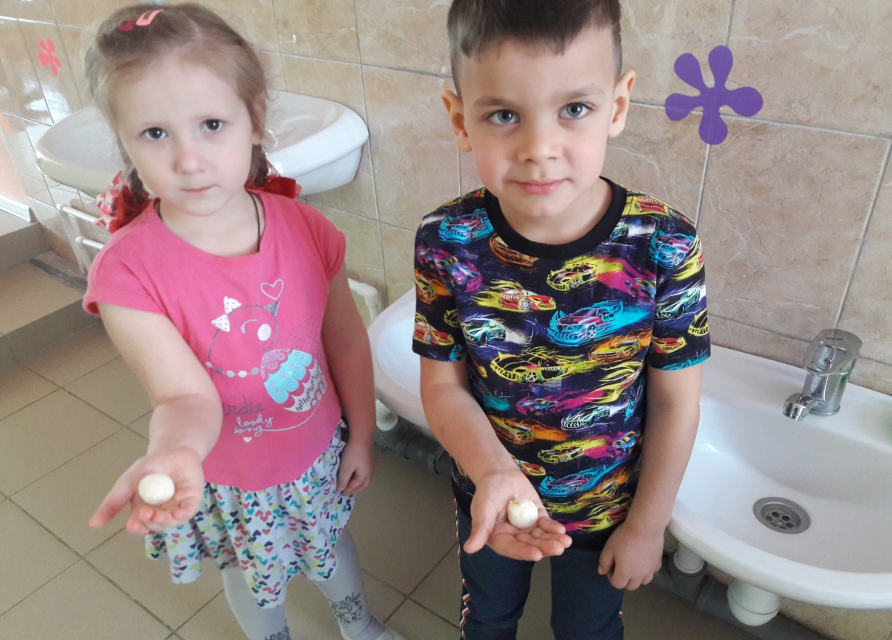

Slide 20
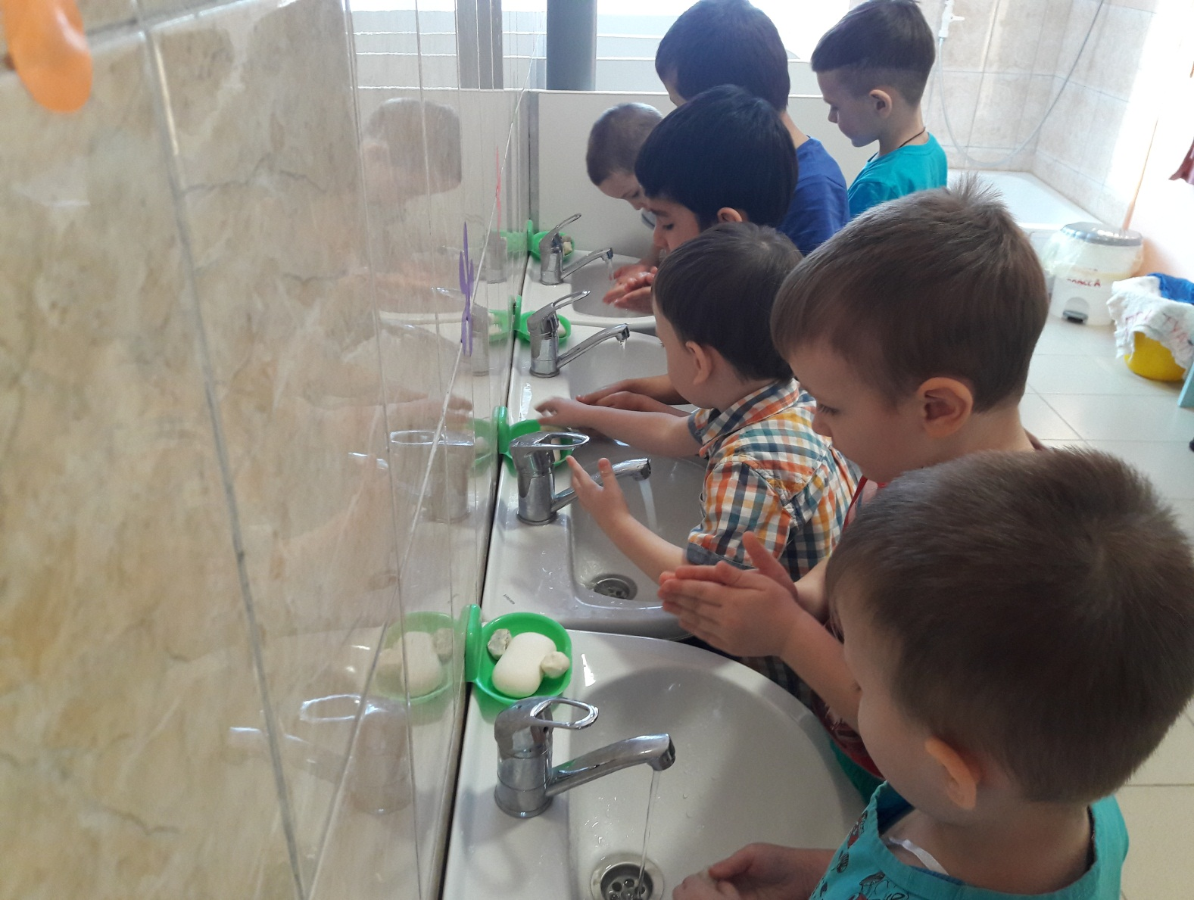
При проведении экспериментов мы сделали вывод, что мыло является лучшим помощником в соблюдении правил личной гигиены. Гипотеза подтвердилась! Да здравствует мыло душистое!

